Slide 1
Сатурн. Характеристика

Slide 2
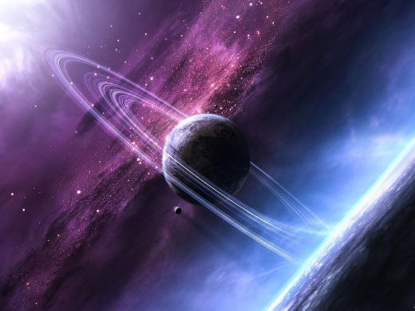
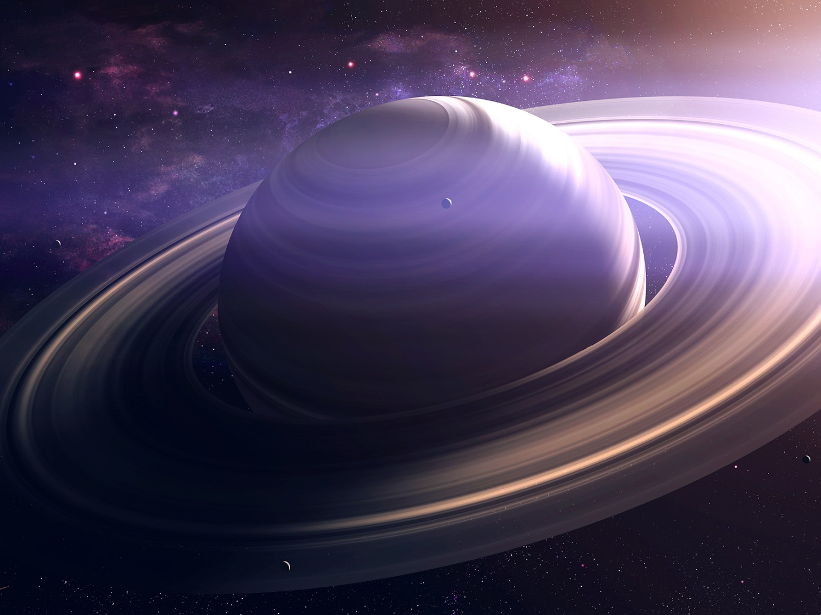
Сатурн

Slide 3
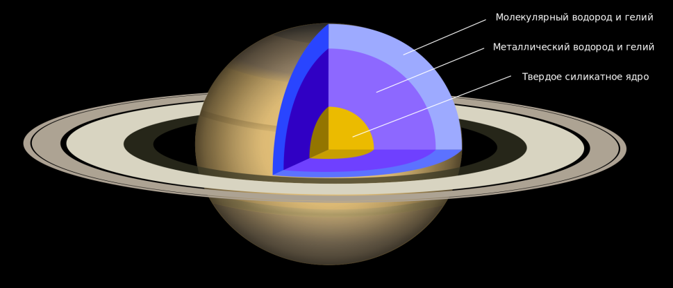
Сатурн. Атмосфера

Slide 4
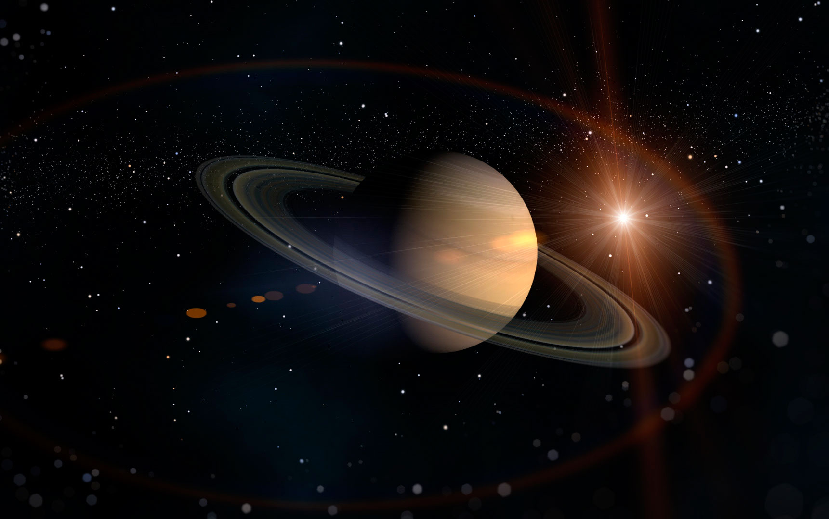
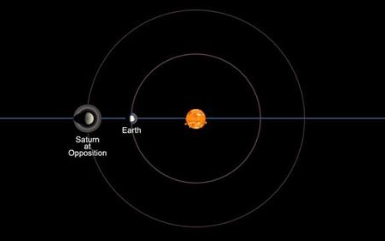
Сатурн і Сонце

Slide 5
Сатурн. Магнітне поле

Slide 6
Сатурн. Кільця

Slide 7
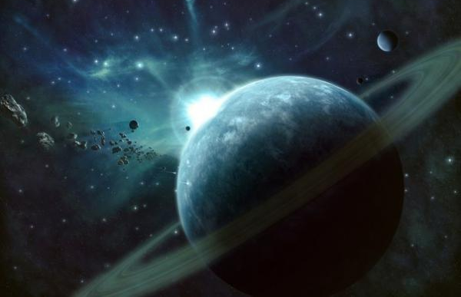
Орбітальні характеристики

Slide 8
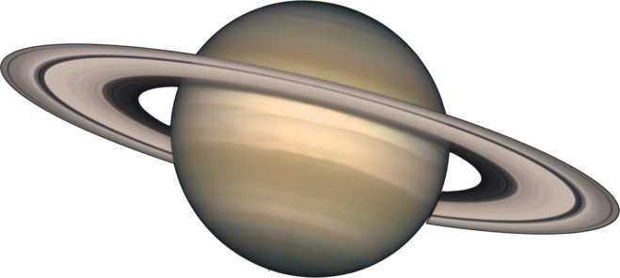
Фізичні характеристики

